Slide 1

স্বাগতম

Slide 2
পরিচিতি
শিক্ষক
আবুবকর সিদ্দিক
সহকারি শিক্ষক
এনায়েতপুর ফাযিল মাদ্রাসা
ফুলবাড়িয়া, ময়মনসিংহ।
পাঠ
শ্রেণিঃ৬ষ্ট
বিষয়ঃ বিজ্ঞান
অধ্যায়ঃ ৬ষ্ট
পাঠঃ অমেরুদন্ডী ও মেরুদন্ডী প্রাণী
সময়ঃ ৪৫ মিনিট

Slide 3
অমেরুদন্ডী ও মেরুদন্ডী প্রাণীর বৈশিষ্ট্য ও পার্থক্য

Slide 4
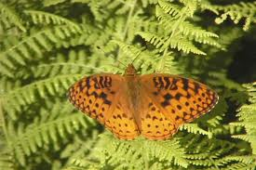
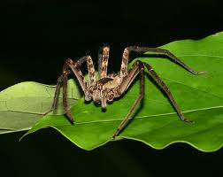
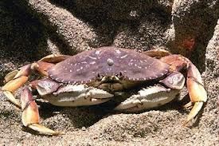
অমেরুদন্ডী প্রাণী

Slide 5
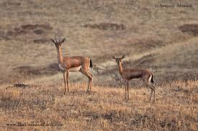
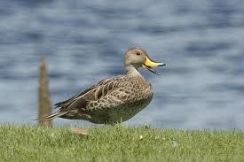
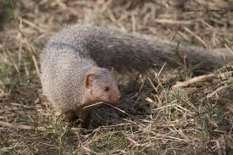
মেরুদন্ডী প্রাণী

Slide 6
জোড়ায় কাজ
1. দুইটি অমেরুদন্ডী প্রাণীর উদাহরণ দাও।
২. দুইটি মেরুদন্ডী প্রাণীর উদাহরণ দাও।

Slide 7
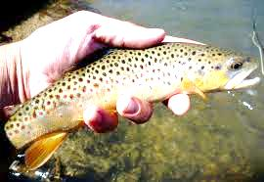
দলীয় কাজ
উদ্দীপকের প্রাণীটি কোন পর্ব ভূক্ত ও কেন তা উল্লেখ কর।

Slide 8
মূল্যায়ন
১.প্রাণীজগৎকে কয়ভাগে ভাগ করা হয়
2.অমেরুদন্ডী ও মেরুদন্ডী প্রাণী কাকে বলে?
৩.দুইটি অমেরুদন্ডী প্রাণীর নাম বল।
৪.টি মেরুদন্ডী প্রাণীর নাম বল।

Slide 9
বাড়ির কাজ
১.তোমাদের পরিচিত ৩ টি জলজ মেরুদন্ডী প্রাণীর নাম লিখে আনবে।
২.টি স্তন্যপায়ী মেরুদন্ডী প্রাণীর নাম লিখে আনবে।

Slide 10

ধন্যবাদ

